Slide 1


C语言项目评审
学生成绩管理系统
START
组长：潘腾达
组员：邓珠，吴迪安，余啸渊

Slide 2
目录
功能展示
提问环节
PART 1
PART 3
PART 5
项目介绍
个人代码展示
项目总结
PART 2
PART 4

Slide 3
项目介绍
PART 1
设计思路
小组分工
设计文档展示

Slide 4

项目介绍
设计思路
项目目标：实现一个校长管理多个教师，一个教师又管理多个学生，上一级可以重置下一级的账号的操作系统。
根据任务目标，我们小组设计了统一的结构体变量。
同时为了方便测试和函数之间的相互调用，每个人都有一个临时测试的main函数

Slide 5
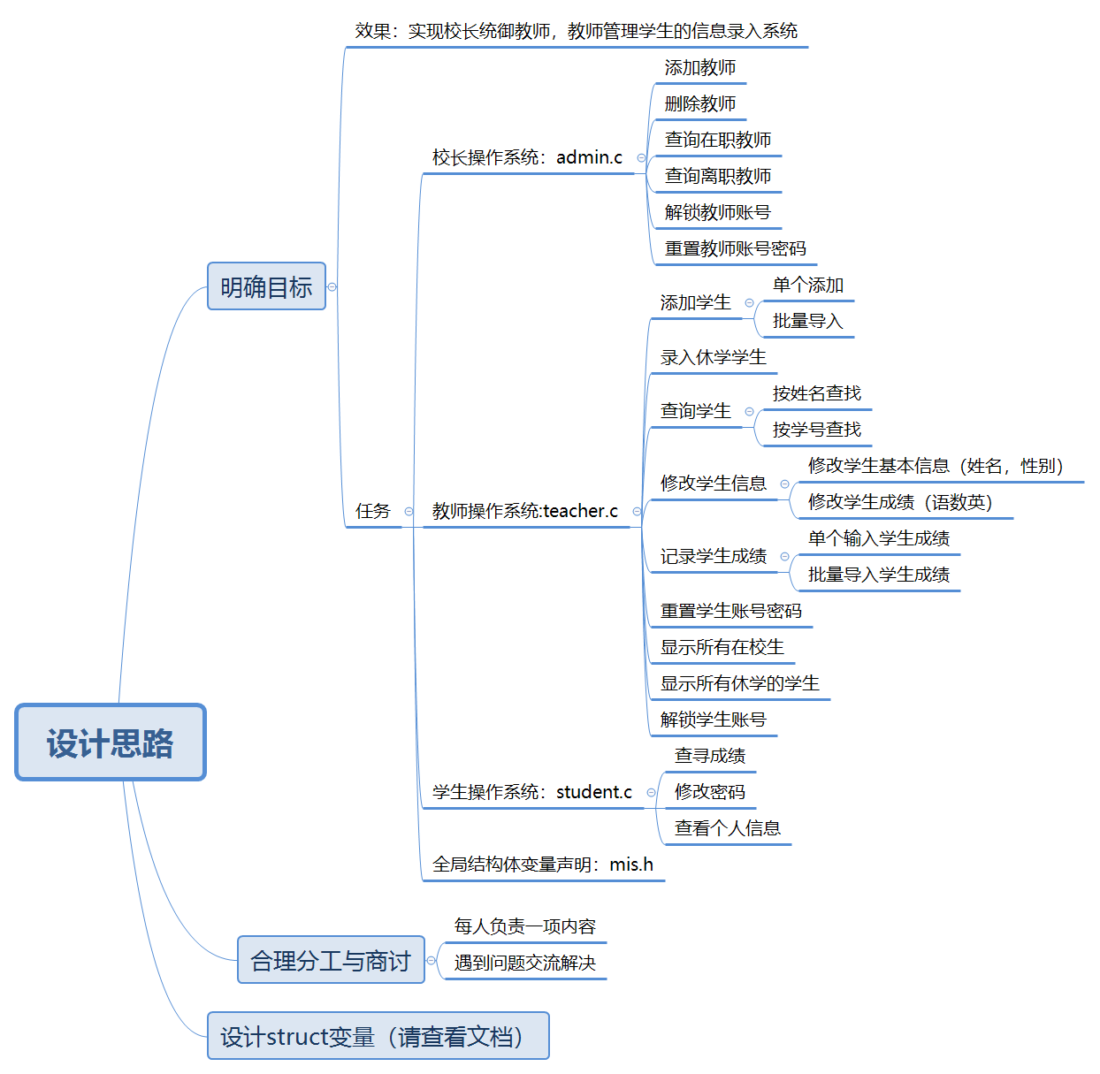
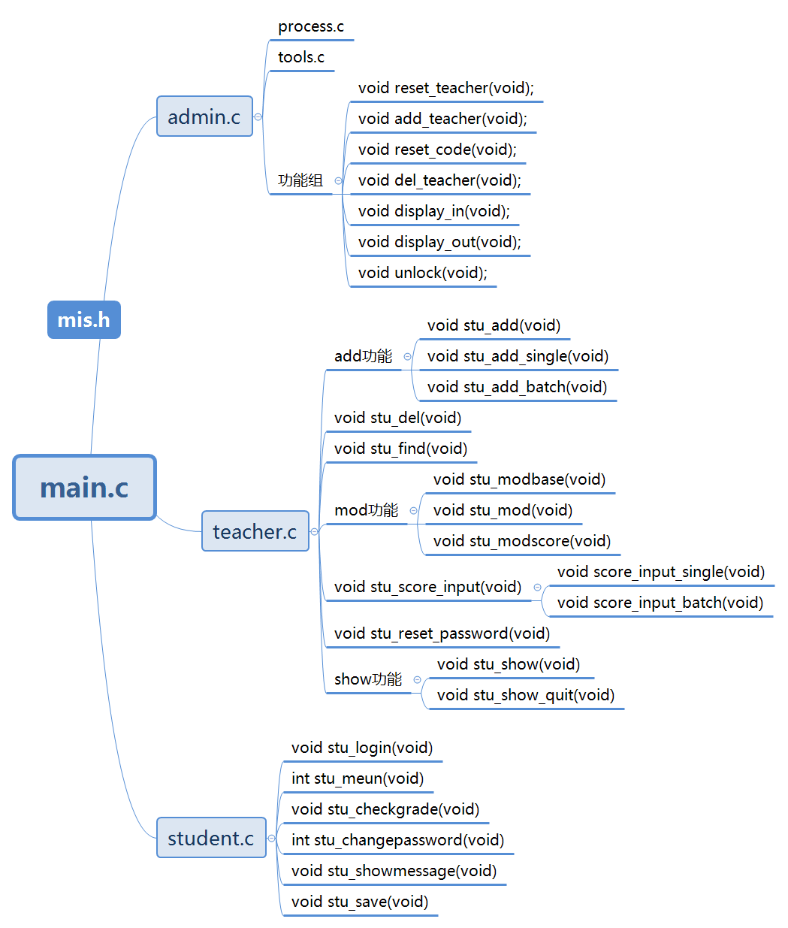
项目介绍
设计思路

Slide 6
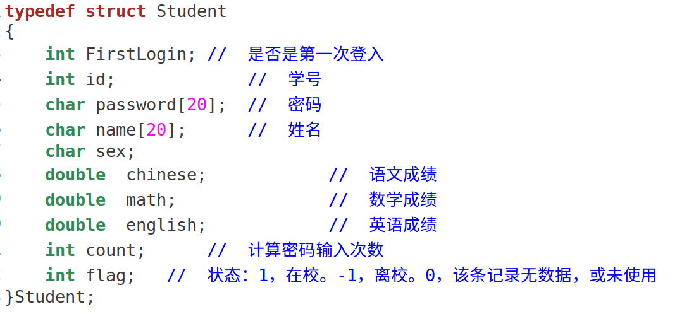
项目介绍
设计思路

Slide 7
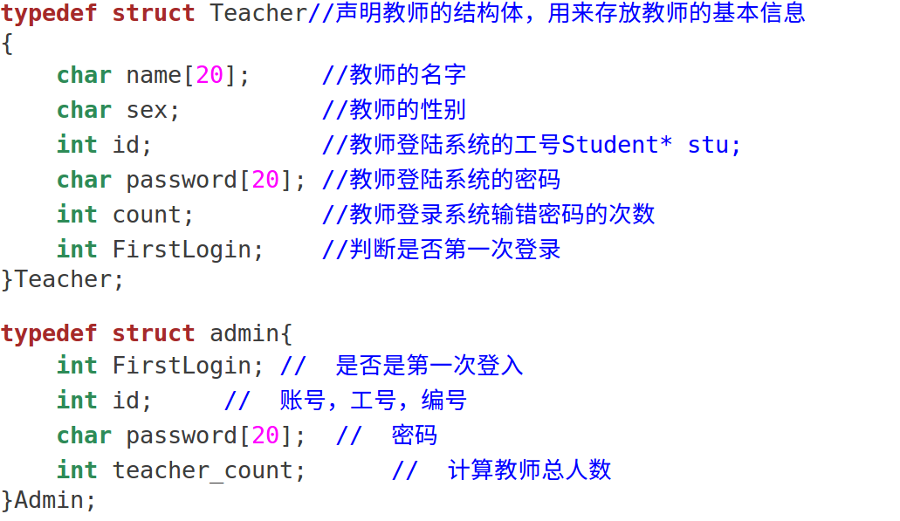
项目介绍
设计思路

Slide 8


项目介绍
小组分工
潘腾达
余啸渊
吴迪安
邓珠
构建编译，测试
校长端
学生端
教师端

Slide 9
功能展示
PART 2

Slide 10
个人代码展示
PART 3

Slide 11
提问环节
PART 4

Slide 12
项目总结
PART 5
项目心得体会

Slide 13
项目总结
心得体会
在我们这一组中，出现了许许多多的bug。
比如，小组中，我担任了组长。又比如，我们分配任务是按照骰子点数决定的。
然而，最意外的是---我的Ubuntu出现了问题
身为组长的我，并没有协调好组员之间的进程。使程序上下的破绽众多。
组员：余啸渊
以课上通讯录的内容为模板，创建了多个文件，进行书写
组员：吴迪安
擅于思考，擅于查阅资料。能将代码书写的十分有条理
组员：邓珠
遇到问题，会与身边的人积极讨论，以寻求解决的方法
以上，我组员做的十分不错。

Slide 14
谢谢聆听
GO

